Slide 1

Planejamento de Contratação em Âmbito da UTFPR
Termo de Referência
Prof. Juliano Camargo de Brito

Slide 2
Servidor Público Federal desde 2011 (UTFPR - Campus Campo Mourão).
Pregoeiro e Presidente da Comissão Permanente de Licitações (⏳desde 2013).
Membro da Comissão Permanente para Normatização de Procedimentos para a aplicação da Lei 14.333/2021 no âmbito da UTFPR.
Graduado em Administração (2006).
Especialista em Direito Público (2012).
Mestre em Inovações Tecnológicas (2021).

Slide 3
Lei 14.133/2021
Art. 6º Para os fins desta Lei, consideram-se:
XXIII - termo de referência: documento necessário para a contratação de bens e serviços, que deve conter os seguintes parâmetros e elementos descritivos:

Slide 4
> ganhou maior protagonismo após a consolidação dos modelos de minuta elaborados pela Administração Pública Federal;
> detalha a pretensão da Administração, com simples remissão aos demais instrumentos;
> a elaboração de forma cautelosa e completa é essencial, tendo em vista que o termo de referência irá impactar não só no processo de contratação, mas também na execução do objeto.
> será elaborado também nos casos de contratação de obras e de serviços especiais de engenharia.

Slide 5
Projeto Básico x Termo de Referência
Projeto Básico: documento de engenharia, com as especificidades listadas no artigo 6º, inciso XXV, e não um documento jurídico. Assim sendo, mesmo nos casos de contratação de obras e serviços especiais de engenharia, o Termo de Referência deverá ser elaborado, com o conteúdo jurídico administrativo que lhe é peculiar.
Obs: Conforme consulta enviada à AGU em 24/05/2023.

Slide 6
INSTRUÇÃO NORMATIVA 81/2022
Quais são as exceções para a sua elaboração?
> nos casos de contratação que mantenha todas as condições definidas em edital de licitação realizada há menos de 1 (um) ano, quando se verificar que naquela licitação:
a) não surgiram licitantes interessados ou não foram apresentadas propostas válidas;
b) as propostas apresentadas consignaram preços manifestamente superiores aos praticados no mercado ou incompatíveis com os fixados pelos órgãos oficiais competentes;

Slide 7
INSTRUÇÃO NORMATIVA 81/2022
Quais são as exceções para a sua elaboração?
> nos casos de adesões a atas de registro de preços, devendo, neste caso, o Estudo Técnico Preliminar conter as informações que bem caracterizam a necessidade administrativa (quantitativo, local de entrega ou de prestação de serviços, etc.);
> nos casos de prorrogações dos contratos de serviços e fornecimentos contínuos.

Slide 8
INSTRUÇÃO NORMATIVA 81/2022
Onde fazer e quem são os atores envolvidos?
Art. 4º Os termos de referência deverão ser elaborados no Sistema de Termo de Referência Digital [...];
Art. 8º O termo de referência será elaborado conjuntamente por servidores da área técnica e requisitante ou, quando houver, pela equipe de planejamento da contratação.

Slide 9
Onde fazer e quem são os atores envolvidos?
Na UTFPR:
Os termos de referência são elaborados no SEI pelo setor/unidade requisitante, com auxílio da equipe de planejamento da contratação.
Em qual momento o documento deve ser elaborado?
Conforme disposto na base de conhecimento, o termo de referência deverá ser elaborado após a definição da modalidade de contratação pela Dirplad dos Campi.

Slide 10
Quem deverá assiná-lo?
Os termos de referência deverão ser assinados pelos integrantes Presidente, Técnicos/Requisitante da Equipe de Planejamento da Contratação.
Quem irá aprovar o documento?
A aprovação compete ao Ordenador de Despesas.

Slide 11
Quais modelos podemos seguir?
aqueles disponibilizados pela Advocacia Geral da União, disponíveis em: https://www.gov.br/agu/pt-br/composicao/cgu/cgu/modelos/licitacoesecontratos/14133
Uso obrigatório, conforme Parecer Referencial n. 00001/2018/GAB/PFUTFPR/PGF/AGU, processo SEI nº 23064.006256/2018-19.

Slide 12
O que poderá ser alterado nos modelos?
Redação em preto: via de regra, o conteúdo textual que encontra-se nesta condição será invariável. Eventuais alterações deverão ser objeto de justificativa.
Exemplo de cláusulas que podem ou não ser adaptadas:
> Regularidade fiscal, social e trabalhista;
> Qualificação econômica financeira.

Slide 13
O que poderá ser alterado nos modelos da AGU?
Redação em vermelho itálico: o conteúdo textual que encontra-se nesta condição poderá ou não ser adotado, a depender do caso concreto.
Exemplo de cláusulas que poderão ou não ser exigidas:
>Indicação de marcas;
>Qualificação técnica.

Slide 14
Definição do objeto
Neste tópico deverão ser abordados os aspectos gerais da contratação almejada, tais como:
> declaração de sua natureza - trata-se de bem ou de serviço comum?
> características: trata-se de fornecimento e/ou prestação de serviço?
> enquadramento: continuado ou não continuado?

Slide 15

> especificação dos itens a serem contratados, em conformidade com o CATMAT e/ou CATSER.
Pedidos de Inclusão de Itens:
https://portaldeservicos.economia.gov.br/
>Compras.gov.br>Catálogo>Inclusão de item de material e serviço no CATMAT e CATSER
!!Os atendimentos não estão sendo feitos por este canal!!

Slide 16
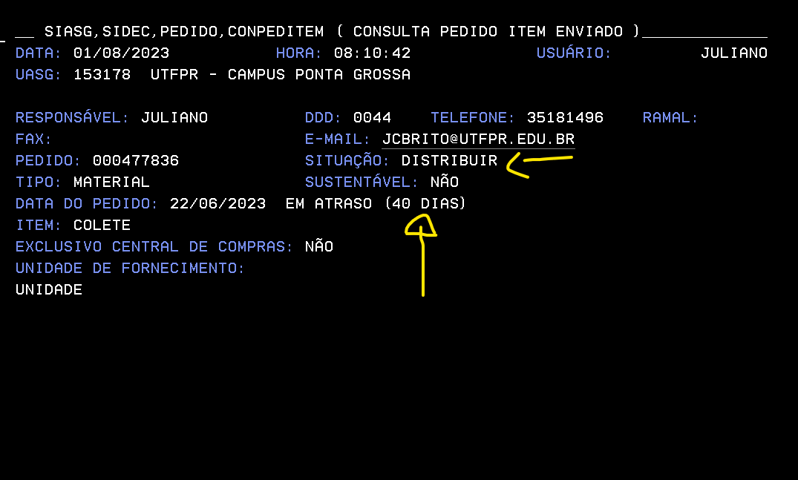

Slide 17

Incluir no Termo de Referência um item com a seguinte redação:
“Informamos que podem existir divergências entre as descrições dos itens divulgados no sistema compras.gov.br e o que consta neste Anexo. Em razão disso, quando do cadastramento da proposta no comprasnet, no caso de eventuais diferenças entre as informações do sistema e as informações do termo de referência, prevalecerão as disposições do termo de referência”.

Slide 18
> definição dos quantitativos demandados por cada Campi, unidades de fornecimento, preços unitários e totais de cada item;
Item | Catmat | Siorg | Descrição | Un | Qtde CM | Qtde GP | Qtde PG | Vlr Unitário | Vlr Total
01 | 480358 | 128650 | Relógio Comparador. Capacidade De 20 Mm Para Curso Da Ponteira, Escala Com Graduação De 0,01 Mm, Exatidão Da Medição ± 0,020 Mm, Curso De 1,0 Mm Por Volta Do Ponteiro, Visor Com Diâmetro Externo Mínimo De 55 Mm. | Un | 04 | 04 | 04 | 600,00 | 7.200,00

Slide 19
> a definição do prazo de vigência contratual e, se for o caso, as condições para prorrogação.
*o prazo de vigência deve ser suficiente para viabilizar a execução do objeto, devendo considerar os prazos de: execução>substituição/reparo>recebimento provisório e definitivo>pagamento*.

Slide 20

Sobre as especificações técnicas !!!!

Slide 21
Diretrizes gerais de elaboração
O que NÃO deve ser feito:
utilizar especificações excessivas, irrelevantes ou desnecessárias;
utilizar especificações que limitam, injustificadamente, a competitividade do certame;
utilizar especificações que direcionam ou favoreçam a contratação de um fornecedor específico;
utilizar especificações que não representam a real demanda de desempenho da instituição;

Slide 22
Diretrizes gerais de elaboração
O que NÃO deve ser feito:
e) utilizar especificações que estejam defasadas tecnológica e/ou metodologicamente;
f) permitir a contratação com preços superiores a serviços de melhor desempenho.
**as especificações não podem diminuir, de forma injustificada, a competição e, concomitantemente, devem permitir a contratação da solução que efetivamente atenda a demanda do órgão**.

Slide 23

Indicação de Marca - Fornecimento de Bens
Lei 8.666/1993:
Art. 15[...], § 7º
I - a especificação completa do bem a ser adquirido sem indicação de marca;
Lei 14.133/2021:
Art. 41. No caso de licitação que envolva o fornecimento de bens, a Administração poderá excepcionalmente:

Slide 24
Indicação de Marca - Fornecimento de Bens
✅Necessidade de padronização do objeto;
✅Necessidade de manter a compatibilidade com plataformas e padrões já adotados pela Administração;
✅Quando determinada marca ou modelo comercializados por mais de um fornecedor forem os únicos capazes de atender às necessidades do contratante;
✅Quando a descrição do objeto puder ser mais bem compreendida pela identificação da marca ou modelo aptos a servir apenas como referência.

Slide 25
Indicação de Marca - Fornecimento de Bens
Art. 41 [...]
II - exigir amostra ou prova de conceito do bem no procedimento de pré-qualificação permanente, na fase de julgamento das propostas ou de lances, ou no período de vigência do contrato ou da ata de registro de preços, desde que previsto no edital da licitação e justificada a necessidade de sua apresentação;

Slide 26
Indicação de Marca - Fornecimento de Bens
Art. 41 [...]
III - vedar a contratação de marca ou produto, quando, mediante processo administrativo, restar comprovado que produtos adquiridos e utilizados anteriormente pela Administração não atendem a requisitos indispensáveis ao pleno adimplemento da obrigação contratual;
IV - solicitar, motivadamente, carta de solidariedade emitida pelo fabricante, que assegure a execução do contrato, no caso de licitante revendedor ou distribuidor.

Slide 27
Indicação de Marca - Fornecimento de Bens
Art. 42. A prova de qualidade de produto apresentado pelos proponentes como similar ao das marcas eventualmente indicadas no edital será admitida por qualquer um dos seguintes meios:
I - comprovação de que o produto está de acordo com as normas técnicas determinadas pelos órgãos oficiais competentes, pela Associação Brasileira de Normas Técnicas (ABNT) ou por outra entidade credenciada pelo Inmetro;
II - declaração de atendimento satisfatório emitida por outro órgão ou entidade de nível federativo equivalente ou superior que tenha adquirido o produto;

Slide 28
Indicação de Marca - Fornecimento de Bens
III - certificação, certificado, laudo laboratorial ou documento similar que possibilite a aferição da qualidade e da conformidade do produto ou do processo de fabricação, inclusive sob o aspecto ambiental, emitido por instituição oficial competente ou por entidade credenciada.

Slide 29
Processo de Padronização
Art. 43. O processo de padronização deverá conter:
I - parecer técnico sobre o produto, considerados especificações técnicas e estéticas, desempenho, análise de contratações anteriores, custo e condições de manutenção e garantia;
II - despacho motivado da autoridade superior, com a adoção do padrão;
III - síntese da justificativa e descrição sucinta do padrão definido, divulgadas em sítio eletrônico oficial.

Slide 30
Processo de Padronização
§ 1º É permitida a padronização com base em processo de outro órgão ou entidade de nível federativo igual ou superior ao do órgão adquirente, devendo o ato que decidir pela adesão a outra padronização ser devidamente motivado, com indicação da necessidade da Administração e dos riscos decorrentes dessa decisão, e divulgado em sítio eletrônico oficial.
§ 2º As contratações de soluções baseadas em software de uso disseminado serão disciplinadas em regulamento que defina processo de gestão estratégica das contratações desse tipo de solução.

Slide 31
Itens padronizados até o momento
>>>>>Água mineral, café e açúcar>>>>>
https://www.gov.br/pncp/pt-br/catalogo-eletronico-de-padronizacao/itens-padronizados
👀 Café: O parecer técnico divide o produto em três pontos de torrefação (escura, média e clara), conforme Portaria nº 570/2022 da Secretaria de Defesa Agropecuária.

Slide 32

Aquisição de cadeiras
Dispensa Eletrônica 03/2023
Uasg 302122 - Autoridade Nacional de Proteção de Dados
Necessidade: Aquisição de Cadeira Giratória com braço para pessoas obesas.
Catmat: 382870
Quantidade: 03 unidades

Slide 33
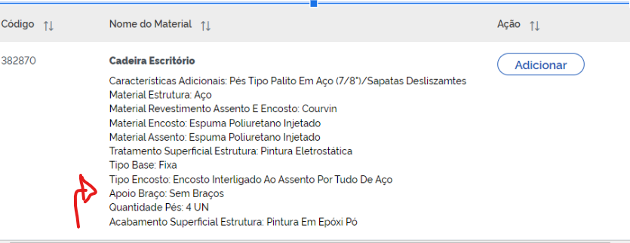

Slide 34
Descrição para o Termo de Referência: Nota Técnica nº 67/2023/CLOG/CGA/ANPD
1.1. Revestimento do assento e do encosto (1.1.1 a 1.1.3);
1.2. Apoio de braços anatômicos (1.2.1 a e 1.2.1 b);
1.3. Assento (1.3.1 a 1.3.3);
1.4. Encosto (1.4.1 a 1.4.3);
1.5. Mecanismos do Assento, Encosto e Base (1.5.1 a 1.5.6);
1.6. Hastes e rodízios (1.6.1 a 1.6.3);

Slide 35
Laudos e Certificados obrigatórios:
I. Certificado de Regularidade no Cadastro Técnico Federal de Atividades Potencialmente Poluidoras e/ou Utilizadoras de Recursos Ambientais (CTF/APP);
II. Certificado de Procedência da Madeira;
III. Parecer, laudo, certificado ou atestado, emitido por profissional capacitado, que comprove que o produto ofertado obedece aos padrões técnicos e funcionais básicos de ergonomia, atendendo a Portaria n. 3.751/90 do MTE em relação à Norma Brasileira NR 17 – Ergonomia.
IV. Certificado de Conformidade com a norma ABNT NBR 13962

Slide 36

O caso do fornecimento de galinhas
> Determinada cidade estava com um problema para resolver: praga de escorpiões;
> Não podiam usar veneno, tampouco iscas específicas, por conta do risco à população;
> A “melhor solução” veio da ideia de utilização do inimigo natural do escorpião;
> O custo foi considerado baixo;
> Órgão Público x Recurso Público x Objeto Comum x Pregão;
> Após o certame, no dia entrega (etapa de execução)……….
http://www.batebyte.pr.gov.br/Pagina/Flagrantes-O-caso-das-galinhas-assassinas

Slide 37
2) Fundamentação da contratação
> consiste na referência aos estudos técnicos preliminares correspondentes;
> demonstração da previsão no PCA (no Sistema TR Digital este enquadramento será feito automaticamente);

Slide 38
3) Descrição da solução como um todo
> em regra, este tópico é extraído do ETP, podendo ser atualizado em razão de possível amadurecimento da ideia inicial.
> deve considerar todo o ciclo de vida do objeto;
> sempre que possível, podem ser feitos arranjos inovadores, independentemente do modelo de contratação que até então vinha sendo utilizado;
> caso envolva aglutinação de diferentes tarefas, deve ser explicado como se dá o funcionamento do mercado para tal tipo de objeto/serviço, demonstrando, assim, que a regra do parcelamento não está sendo descumprida.

Slide 39
4) Requisitos da contratação
> detalha as condições necessárias para que se contrate empresa apta a fornecer os bens ou serviços pretendidos;
> poderá abordar regras que deverão ser seguidas na etapa de execução contratual, tanto pela contratante quanto pela contratada;
> no caso de serviços com DEMO, deverá constar o enquadramento das categorias profissionais que serão empregadas no serviço dentro da Classificação Brasileira de Ocupações (CBO) ou outro que vier a substituí-lo;

Slide 40
> se pertinente, consignar a quantidade estimada de deslocamentos e/ou hospedagem dos empregados, com as respectivas estimativas de despesa, nos casos em que a execução de serviços eventualmente ocorra em localidades distintas da sede habitual da prestação do serviço.

Slide 41
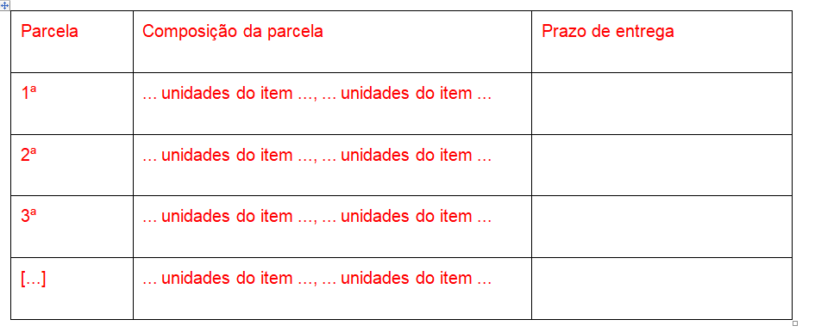
5) Modelo de execução do objeto
> definição dos prazos de entrega, assim como a forma de remessa (única ou parcelada).
Atenção: A tabela disponível no modelo refere-se ao parcelamento das remessas!!

Slide 42
> deverá detalhar a dinâmica da execução do contrato;
> deverá definir o prazo para início da execução do objeto;
> descrição detalhada das rotinas pertinentes à execução do objeto;
> frequência e periodicidade de execução dos serviços;
> os procedimentos, metodologias e tecnologias a serem empregadas,
quando for o caso;
> os deveres e disciplinas envolvidos;
> o cronograma de execução dos serviços, em, especial, das tarefas
significativas e seus respectivos prazos;

Slide 43
> deverá definir o método para quantificar o volume de serviços a serem feitos durante a execução do contrato;
> deverá definir os mecanismos para os casos em que houver a necessidade de materiais específicos;
> definir o modelo de ordem de serviço;
> especificar o modelo de garantia contratual para a execução do serviço e/ou do fornecimento de bens (é # da garantia legal - CDC);

Slide 44
6) Modelo de gestão do contrato
> deverá descrever como a execução do objeto será acompanhada e fiscalizada;
> deverá definir os atores que irão participar da gestão do contrato (fiscalização técnica, administrativa e gestor) e quais serão as rotinas de fiscalização e de gestão contratual;
> deverá definir os mecanismos de comunicação entre a instituição e o fornecedor;

Slide 45
7) Critérios de medição e de pagamento
> deverá definir a forma de aferir a execução do serviço, considerando a lógica de pagamento com base no resultado;
> deverá estabelecer unidade de medida adequada para o tipo de serviço a ser contratado;
> deverá estabelecer a produtividade de referência ou os critérios de
adequação do serviço à qualidade esperada.

Slide 46
> deverá identificar os indicadores mínimos de desempenho para aferição da qualidade esperada da prestação dos serviços, com base nas seguintes diretrizes:
considerar as atividades mais relevantes ou críticas que impliquem na qualidade da prestação dos serviços e nos resultados esperados;
prever fatores que estejam fora do controle do prestador e que possam interferir no atendimento das metas;
indicadores objetivamente mensuráveis e compreensíveis, de preferência facilmente coletáveis, relevantes e adequados à natureza e características do serviço;

Slide 47
d) indicadores e metas devem ser estipulados de forma sistemática, de modo que possam contribuir cumulativamente para o resultado global do serviço e não interfiram negativamente uns nos outros;
e) indicadores realistas e que reflitam fatores que estão sob controle do prestador do serviço;
f) previsão de nível de desconformidade dos serviços que, além do redimensionamento dos pagamentos, poderá ensejar penalidades à contratada e/ou a rescisão unilateral do contrato;

Slide 48
g) previsão de que os pagamentos deverão ser proporcionais ao atendimento das metas estabelecidas no ato convocatório, observando-se o seguinte:
> As adequações nos pagamentos estarão limitadas a uma faixa específica de tolerância, abaixo da qual o fornecedor se sujeitará ao redimensionamento no pagamento e às sanções legais, considerando a importância da atividade;
> A possibilidade de que para “falhas irrelevantes” ocorra apenas notificação por parte da administração nas primeiras ocorrências;

Slide 49
h) previsão de utilização do IMR, preferencialmente por meio de ferramenta informatizada para verificação dos resultados;
i) definir o método de avaliação da conformidade dos produtos e dos serviços entregues com relação às especificações técnicas e com a proposta da contratada, com vistas aos recebimentos provisório e definitivo;
j) definir o procedimento para verificar a manutenção das condições de habilitação existentes quando da assinatura do contrato;
k) definir pela utilização de listas de verificação para aceite provisório e definitivo;

Slide 50

l) definir as sanções, glosas e condições para rescisão contratual, considerando as seguintes diretrizes:

Slide 51
> relacionar as sanções previstas na Lei nº 14.133/2021, conforme o caso, às obrigações da contratada estabelecidas no modelo de execução do objeto;
> definir o rigor das sanções, de modo que sejam proporcionais ao prejuízo causado pela desconformidade;
> nos casos de multas, definir a forma de cálculo para os atrasos no início ou durante a execução, as providências para os casos de multas reincidentes e/ou cumulativas, o processo de aferição do nível de desconformidade que poderá levar à multa;
> nos casos de glosa, as condições para aplicação e forma de cálculo.

Slide 52

8) Forma e critérios de seleção do fornecedor
TRATAMENTO DIFERENCIADO
Microempresa e Empresa de Pequeno Porte

Slide 53
> destacar a concessão (ou não) de tratamento favorecido a microempresas, pequenas empresas e entidades equiparadas, na forma da LC nº 123/2006.
Regra: Itens com valor de até R$ 80.000,00 devem ser licitados de forma exclusiva para ME/EPP.
> em caso de inaplicabilidade ou impossibilidade, apresentar as justificativas, com base em, no mínimo, um fundamento do artigo 49 da LC nº 123/2006;

Slide 54
Atenção:
Para aquisição de bens de natureza divisível, deverá ser estabelecido cota de até 25% (vinte e cinco por cento) do objeto para a contratação de microempresas e empresas de pequeno porte.
Item | Descrição | Un | Qtde CM | Qtde GP | Qtde PG | Vlr Unitário | Vlr Total
01 | Relógio Comparador. Capacidade De 20 Mm Para Curso Da Ponteira, Escala Com Graduação De 0,01 Mm, Exatidão Da Medição ± 0,020 Mm, Curso De 1,0 Mm Por Volta Do Ponteiro, Visor Com Diâmetro Externo Mínimo De 55 Mm. | Un | 60 | 60 | 120 | 600,00 | 144.000,00

Slide 55
Atenção:
Para aquisição de bens de natureza divisível, deverá ser estabelecido cota de até 25% (vinte e cinco por cento) do objeto para a contratação de microempresas e empresas de pequeno porte.
Item | Descrição | Un | Qtde CM | Qtde GP | Qtde PG | Vlr Unitário | Vlr Total
01 | Relógio Comparador. Capacidade De 20 Mm Para Curso Da Ponteira, Escala Com Graduação De 0,01 Mm, Exatidão Da Medição ± 0,020 Mm, Curso De 1,0 Mm Por Volta Do Ponteiro, Visor Com Diâmetro Externo Mínimo De 55 Mm. | Un | 45 | 45 | 90 | 600,00 | 108.000,00
02 | Relógio Comparador. Capacidade De 20 Mm Para Curso Da Ponteira, Escala Com Graduação De 0,01 Mm, Exatidão Da Medição ± 0,020 Mm, Curso De 1,0 Mm Por Volta Do Ponteiro, Visor Com Diâmetro Externo Mínimo De 55 Mm. | Un | 15 | 15 | 30 | 600,00 | 36.000,00

Slide 56
> identificar a forma de selecionar o fornecedor (licitação, inexigibilidade, dispensa), com apresentação dos fundamentos de fato e de direito para a escolha;
> justificar eventual restrição de participação de empresas reunidas em consórcio e/ou cooperativas;
> justificar a eventual opção por licitação internacional;
> definir os critérios de habilitação indicados para a contratação;

Slide 57
> analisar e identificar os critérios de qualificação econômico financeiras a serem exigidos;
> analisar e identificar os critérios de qualificação técnica a serem exigidos;
> definir os critérios de aceitabilidade de preços, com fixação de preços máximos aceitáveis, tanto globais quanto unitários;
> definir os critérios de julgamento das propostas, incluindo os critérios de preferência e desempate aplicáveis, bem como margem de preferência, se aplicável.

Slide 58
9 - Estimativas do valor da contratação
> Diferentemente do Decreto 10.024/2019, a IN 73/2022 não deixa margem para o aceite de propostas cujo valor esteja acima do estimado.
Art. 30 [...]
§ 2º Quando o primeiro colocado, mesmo após a negociação, for desclassificado em razão de sua proposta permanecer acima do preço máximo ou inferior ao desconto definido para a contratação, a negociação poderá ser feita com os demais licitantes classificados, exclusivamente por meio do sistema[...];

Slide 59
> refinar, se for necessário, a estimativa de preços ou meios de previsão
de preços referenciais realizados nos Estudos Preliminares, caso tenha havido coleta de novos elementos auxiliares à melhor mensuração dos valores envolvidos;
> No caso de serviços DEMO, o custo estimado da contratação deve contemplar o valor máximo global e mensal, devendo ser demonstrado por meio da planilha de custos e formação de preços;
> previsão de regras claras quanto à composição dos custos que impactem no valor global das propostas, principalmente no que se refere a regras de depreciação de equipamentos a serem utilizados no serviço.

Slide 60
10 - Adequação orçamentária
> atestar a adequação orçamentária, quando não se tratar de sistema de registro de preços.
“10.1. As despesas decorrentes da presente contratação correrão à conta de recursos específicos consignados no Orçamento Geral da União”.
10.2. A contratação será atendida pela seguinte dotação:
I) Gestão/Unidade: [...];
II) Fonte de Recursos: [...];
III) Programa de Trabalho: [...];
IV) Elemento de Despesa: [...];
V) Plano Interno: [...];

Slide 61

Boas práticas

Slide 62
Sempre que possível, aproveitar outros modelos de termos de referência obtidos por meio do SEI, aperfeiçoando os documentos de acordo com a necessidade;
Se for o caso, salvar o documento em “Modelos Favoritos”;
Caso tenha senhas de acesso, pode ser feito o aproveitamentos de termos de referência de outros órgãos, ajustando e aperfeiçoando os documentos de acordo com a necessidade;
No caso de materiais, verificar se os códigos de CATMAT informados não estão suspensos no catálogo.

Slide 63
No caso de serviços, verificar a compatibilidade do elemento de despesa do CATSER com o código cadastrado no SIORG.
Ao concluir a elaboração e antes de assinar o documento, inserir em bloco de assinaturas para a unidade do membro de compras que participou da EPC;
Durante a execução, fique atento às oportunidades de otimização do documento visando futuros processos;

Slide 64
Fazer o básico, repetidamente bem feito, te leva à excelência.
Surama Jurdi

